Slide 1
Softwares
APLICATIVOS

Slide 2
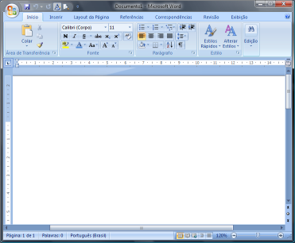
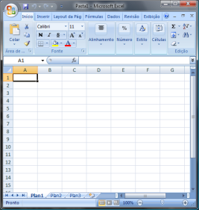
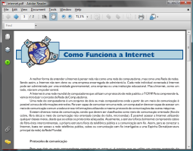
Aplicativos
Um software tem por objetivo permitir ao usuário fazer uma ou mais tarefas específicas

Slide 3
Software Aplicativo
Podem ser divididos em dois grupos:
Aplicativos operacionais;
Aplicativos gerenciais.

Slide 4
Aplicativos Operacionais
É formado por um grupo de softwares destinados à automatização de tarefas rotineiras.
Não deve ser confundido com o sistema operacional.

Slide 5
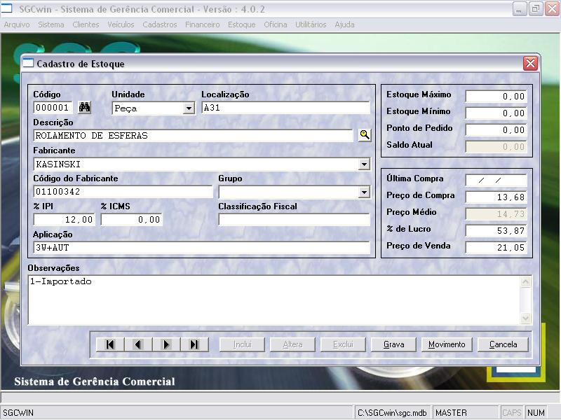
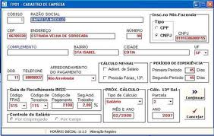
Aplicativos Operacionais

Slide 6
Aplicativos gerenciais
Softwares de uso genérico;
Voltado para solução de problemas em que a necessidade de todos os usuários são comuns.

Slide 7

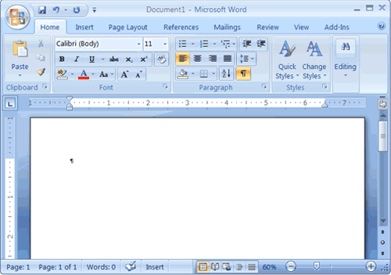
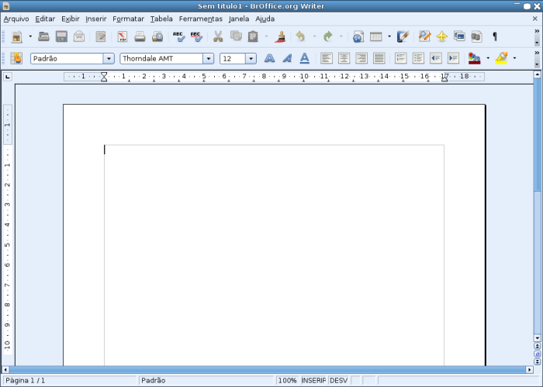

Editores de Texto
Produzem documentos, cartas, malas-diretas, livros, etc.

Slide 8
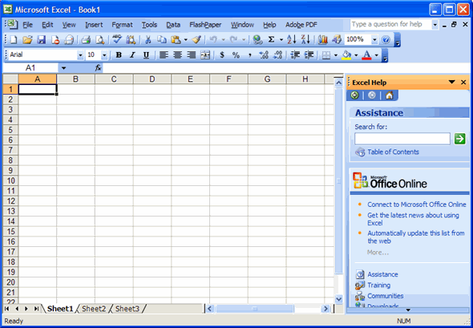

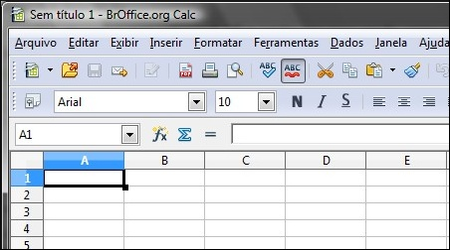

Planilhas Eletrônicas
Capazes de construir planilhas de cálculos, envolvendo fórmulas.

Slide 9
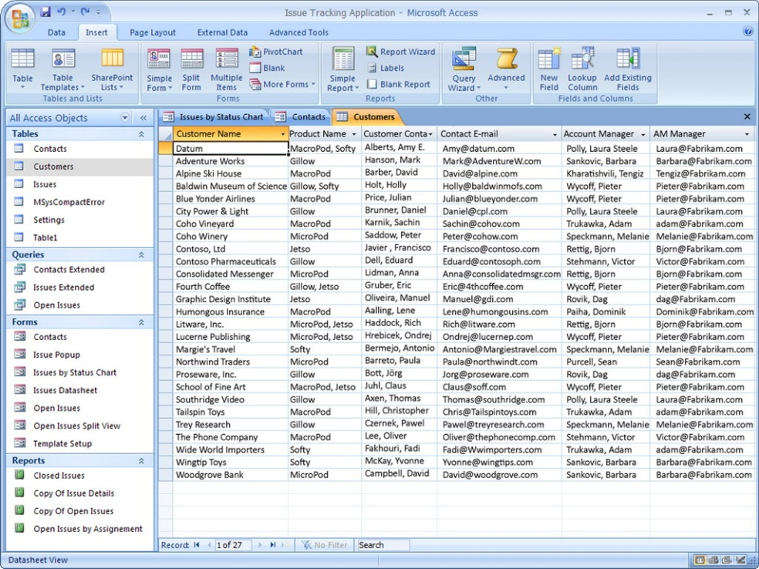

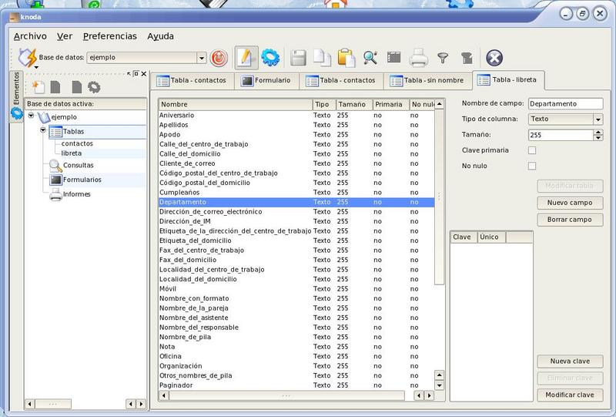

Banco de dados
Organizam dados, facilitando o armazenamento, consultas e alterações.

Slide 10
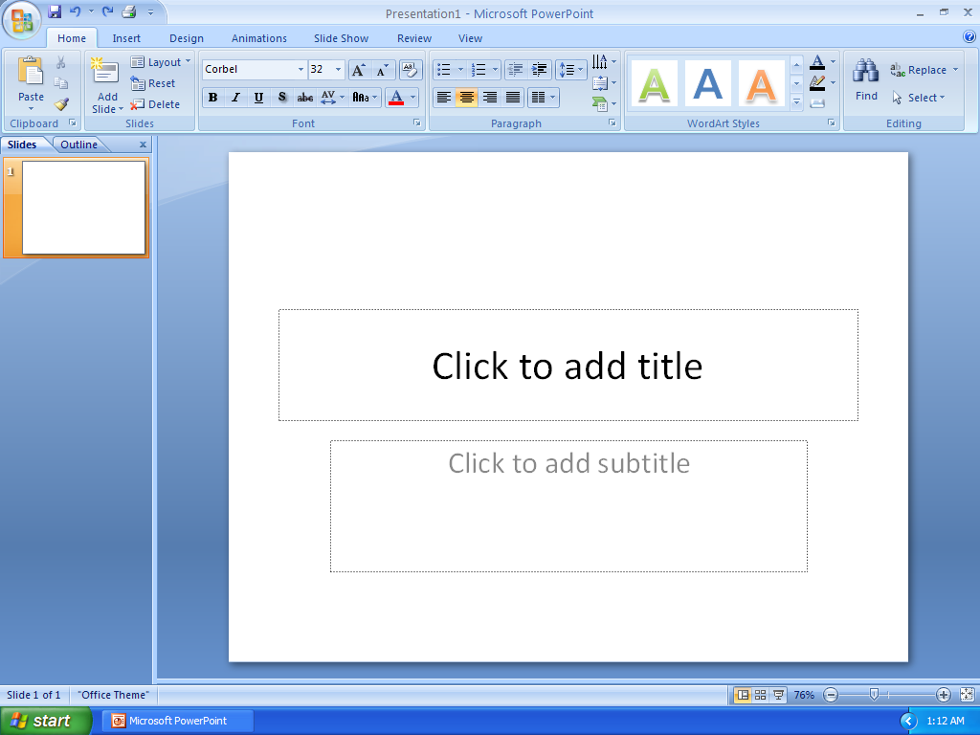

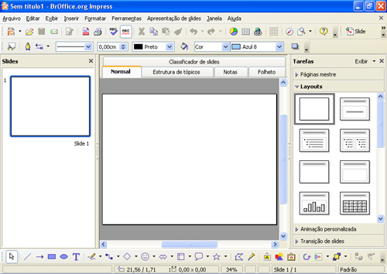

Apresentação Eletrônica
Ricos em recursos de demonstração de dados e informações que facilitam uma apresentação.

Slide 11
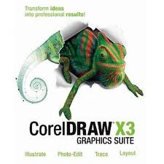
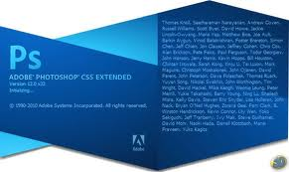
Editoração Eletrônica e Programas Gráficos
Trabalham com criações profissionais de gráficos.

Slide 12
SOFTWARES UTILITÁRIOS
São softwares de apoio ao Sistema Operacional.
Softwares de Cópia;
Softwares de Antivírus;
Softwares Compactadores;

Slide 13
Revisão

Slide 14
TECNOLOGIA DA INFORMAÇÃO

Slide 15
Tecnologia da Informação
COMUNICAÇÃO
SOFTWARE
HARDWARE
USUÁRIO

Slide 16
Unidade de informação
Bits
Bytes - 8 bits
KiloBytes - 1024 Bytes
MegaBytes - 1024 Kb
GigaBytes - 1024 Mb
TeraBytes - 1024 Gb

Slide 17
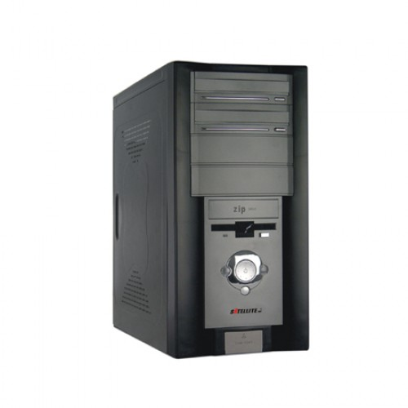
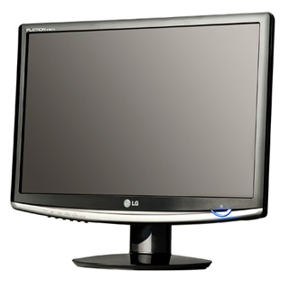
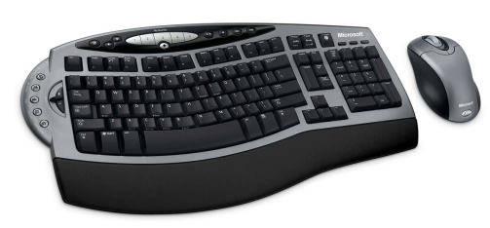
Hardware
Parte física
Computador
CPU
Placa mãe
Memória
HD

Slide 18
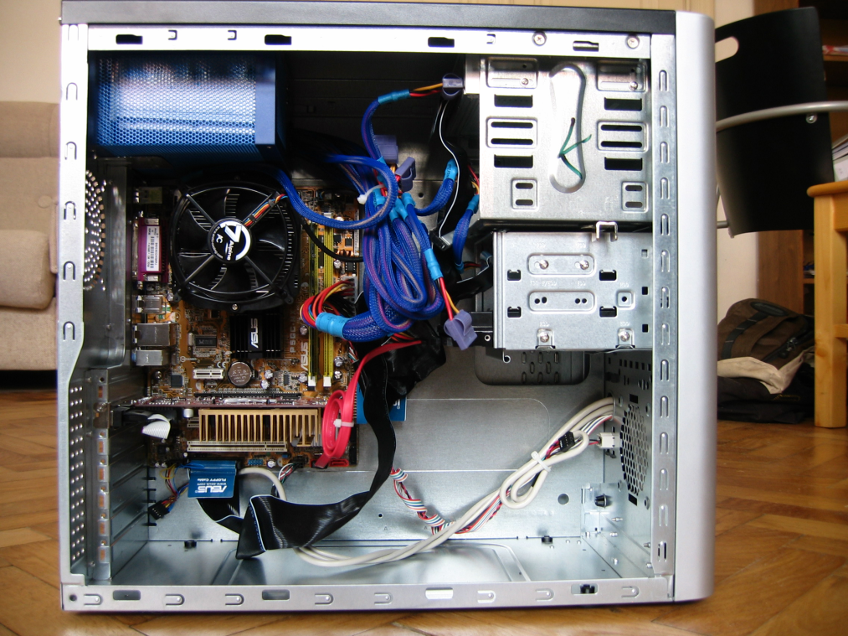
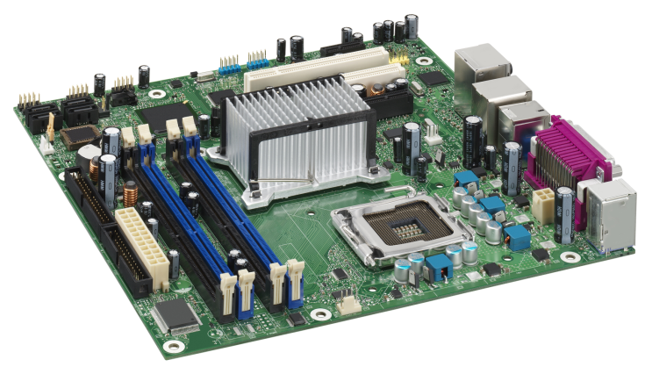
Computador
Placa mãe

Slide 19
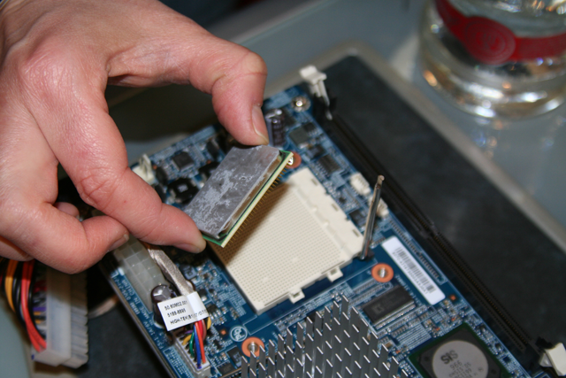
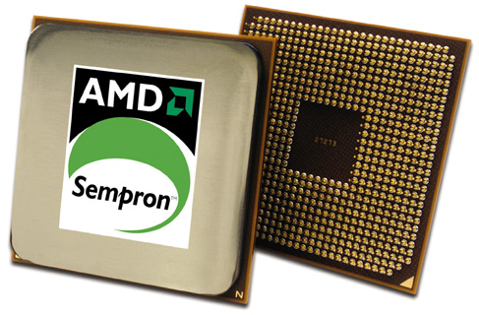
Computador
CPU
Unidade central de processamento

Slide 20
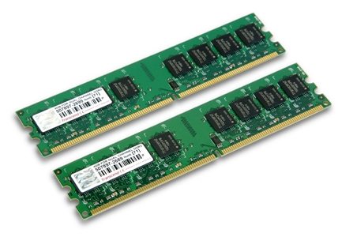
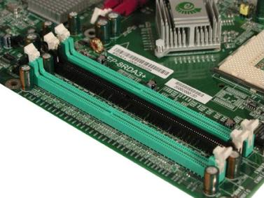
Computador
Memória
RAM (Random Access Memory)
Armazenam o conteúdo temporariamente
ROM (Read Only Memory)
Guarda informações que não poderão ser apagadas ou modificadas: informações de fabricantes, de dispositivos, entre outros

Slide 21
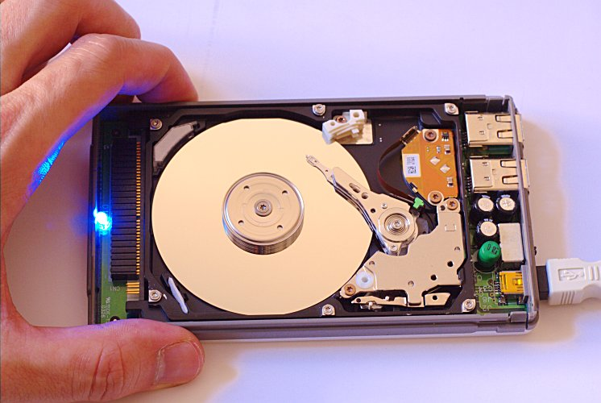
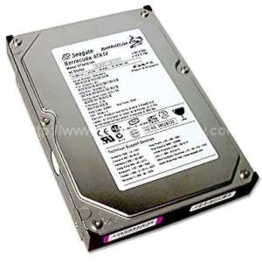
Computador
HD (Hard disk)
Unidade de armazenamento

Slide 22
Periféricos do computador
SAÍDA
VÍDEO
Unidade de disco
SAÍDA
CPU ROM/RAM
IMPRESSORA
ENTRADA/SAÍDA
SAÍDA
HD
TECLADO
ENTRADA
Noções de Informática
15/11/2022
22

Slide 23
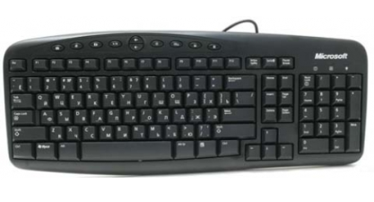
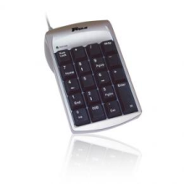
Periféricos do computador
Entrada
Teclado
Multimídia, sem fio, ergonômico, numérico

Slide 24
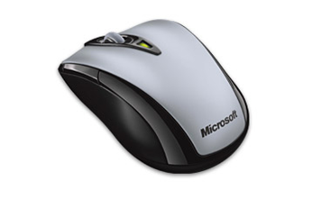
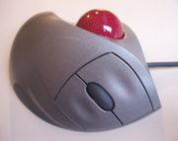
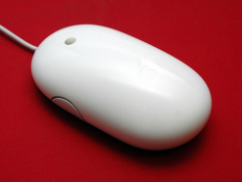
Periféricos do computador
Entrada
Mouse
Sem fio, laser, TrackBall, ópticos, mecânicos...

Slide 25
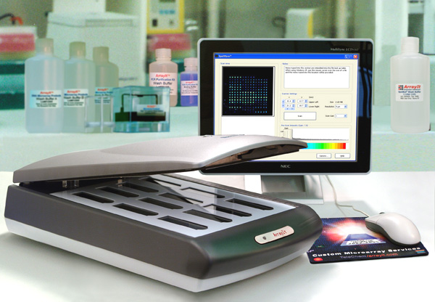
Periféricos do computador
Entrada
Scanner

Slide 26
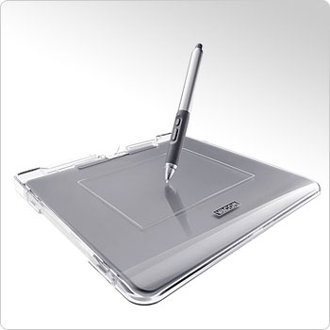
Periféricos do computador
Entrada
Mesa digitalizadora
Mais usada por profissionais de ilustração

Slide 27
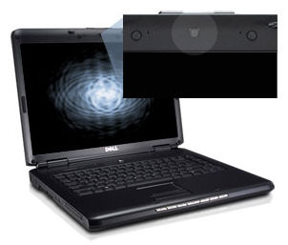
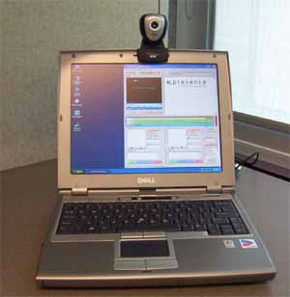
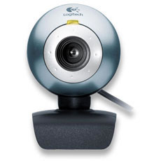
Periféricos do computador
Entrada
Webcam

Slide 28
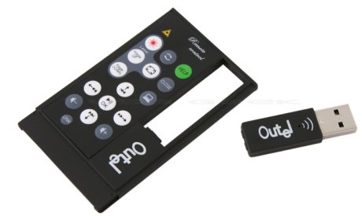
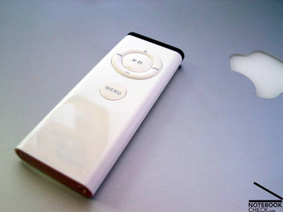
Periféricos do computador
Entrada
Controle

Slide 29
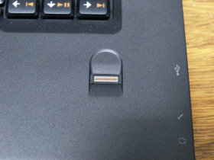
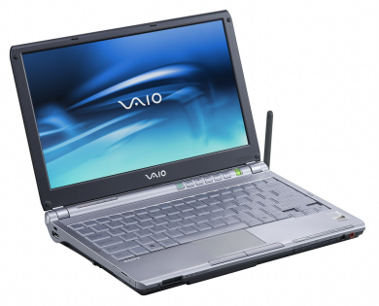

Periféricos do computador
Entrada
Leitor biométrico

Slide 30
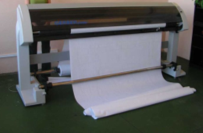
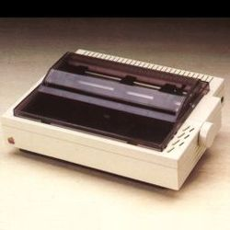
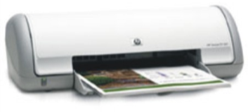
Periféricos do computador
Saída
Impressora
Impacto: matricial
Jato de tinta
A laser
Térmica: fax, cupons
Plotter

Slide 31
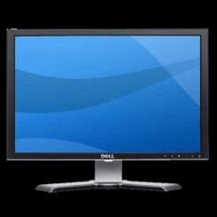
Periféricos do computador
Saída
Monitor

Slide 32
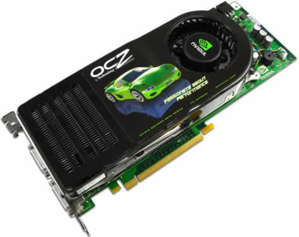
Periféricos do computador
Saída
Placa de vídeo
Melhora a qualidade da imagem

Slide 33
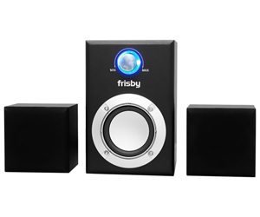
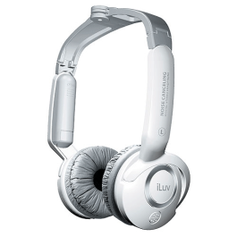
Periféricos do computador
Saída
Som

Slide 34
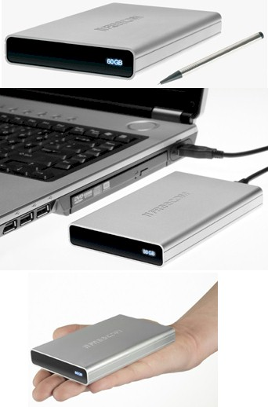
Periféricos do computador
Periféricos
Entrada e saída
HD
Hd externo

Slide 35
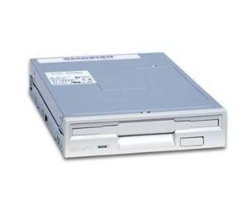
Periféricos do computador
Periféricos
Entrada e saída
Disquete

Slide 36
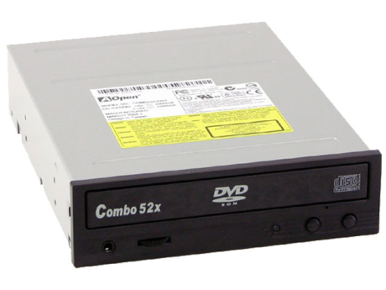
Periféricos do computador
Entrada e saída
DVD/CD
Combo: cdrw e dvd

Slide 37


Periféricos do computador
Entrada e saída
Blue ray
vídeo de alta definição e armazenamento de dados de alta densidade
É o sucessor do DVD
Capacidade 50Gb
Cd – 700Mb
Dvd – 5 a 9 Gb

Slide 38



Periféricos do computador
Entrada e saída
Usb
64 Gb

Slide 39

Periféricos do computador
Entrada e saída
Usb

Slide 40

Periféricos do computador
Entrada e saída
Porta retrato digital

Slide 41

Periféricos do computador
Entrada e saída
PC Card
Expansão de memória em notebooks.

Slide 42

Tipos de Computador
Desktop
Uso pessoal ou de trabalho.

Slide 43



Tipos de Computador
Notebook ou Laptop
Computador portátil.

Slide 44



Tipos de Computador
Palmtop, Handheld e Pocket PC
Computador portátil menores que o netbook.

Slide 45


Tipos de Computador
Tablet
Portátil com baixo peso e consumo em formato de prancheta.

Slide 46


Tipos de Computador
Mainframe
Computador de grande porte.

Slide 47
O QUE É SOFTWARE?
Conjunto alterável de instruções, ordenadas e lógicas, fornecidas ao hardware para a execução de procedimentos necessários à solução dos problemas e tarefas do processamento de dados.
É o que torna possível os computadores terem uma variedade ilimitada de utilizações.

Slide 48
SOFTWARE X HARDWARE
Software
Ordena e controla todas as atitudes do hardware
Maleável - modificações fáceis, feitas por programadores
Hardware
Depende do software para funcionar
Rígido - modificações difíceis, feitas somente pelos fabricantes.

Slide 49
CATEGORIAS DE SOFTWARE
Sistemas operacionais.
Softwares aplicativos;
Softwares utilitários;

Slide 50
SISTEMAS OPERACIONAIS

Slide 51
Sistemas Operacionais
O programa mais importante
Gerenciamento
Hardware
Uso da impressora por dois programas ao mesmo tempo
Softwares
Funcionamento simultâneo de programas

Slide 52
Sistemas Operacionais
Windows
1.0 – 1985 – 1440K
95
98
2000
XP
Vista
7
8

Slide 53


Slide 54


Slide 55




Slide 56


COMPATIBILIDADE

Slide 57
Sistemas Operacionais
Mac OS
MAC OSX

Slide 58


Slide 59

Sistemas Operacionais
Linux
Red Hat
Mandrake
Mandriva
Conectiva
Slackware
Ubuntu
Kurumim

Slide 60


Slide 61

Slackware

Slide 62

Red hat

Slide 63


Slide 64


Slide 65


Slide 66
Sistemas Operacionais
Arquivos
Conjunto de dados
O nome é composto por nome e uma extensão
.exe – executáveis
.doc – word
.jpg – imagem
.avi – vídeo
.pdf – Adobe Reader

Slide 67


Slide 68
Softwares
APLICATIVOS

Slide 69
Aplicativos
Um software tem por objetivo permitir ao usuário fazer uma ou mais tarefas específicas

Slide 70
SOFTWARES UTILITÁRIOS
São softwares de apoio ao Sistema Operacional.
Softwares de Cópia;
Softwares de Antivírus;
Softwares Compactadores;

Slide 71




Tipos de distribuições
Freeware
Software Livre

Slide 72



Tipos de distribuições
Shareware
Demo e Trial / Beta

Slide 73
INTERNET

Slide 74

O QUE É INTERNET?
A Internet é uma rede de computadores à escala mundial, destinada à troca de informações.

Slide 75
Principais tipos
de conexão

Slide 76

Linha discada
Computador + modem + linha telefônica + provedor de acesso.
Taxa máxima: 56 Kbps.

Slide 77

Conexão ADSL (Linha de Assinante Assíncrona Digital)
Linha telefônica + computador + placa Ethernet.
Velocidade: 256 Kbps a 8 Mbps.

Slide 78

Cabo
Modem a cabo + computador + placa Ethernet.
Velocidade: 128 Kbps a 24 Mbps.

Slide 79

Satélite
Falta de opção.
Necessita alguns hardwares específicos e caros.
Velocidade:
512 Kbps a 2 Mbps.

Slide 80

3G
Banda larga aos telefones móveis.
Olhar Digital

Slide 81

Wi-fi
Internet sem fio.

Slide 82
Serviços
Disponíveis

Slide 83

World Wide Web (WWW)
Sistema de documentos em hipermídia que são interligados e executados na Internet.
Preciso utilizar um browser.
Navegar ou surfar na web.

Slide 84






Navegador Web
Permite usuários visitar as páginas web.
Utilizados para navegar na Internet.
84

Slide 85

Ferramenta de Busca de Informações
Os motores de busca da Internet, ou “buscadores”, são ferramentas essenciais para encontrar informações no vasto e crescente mundo da Internet;
São sistemas de busca por palavras chave, em bases de dados aos quais
foram incluídas, automaticamente,
páginas Web, através de “robôs”
de busca pela rede;

Slide 86

E-mail
Abreviação de electronic mail, correio eletrônico;
Trata-se de outro serviço muito usado da Internet, com envio e recepção de mensagens escritas de usuário a usuário,
Permite anexar arquivos para serem enviados com mensagens.

Slide 87



Webmail
Webmail é uma interface da World Wide Web que permite ao utilizador ler e escrever e-mail usando um navegador.
Vantagem
Qualquer computador ligado à internet com um navegador é suficiente.
Desvantagem
Limita o número de mensagens que podemos armazenar.

Slide 88
Programas Clientes de Correio Eletrônico
É um programa de computador que permite enviar, receber e personalizar mensagens de e-mail.
Algumas Vantagens:
Ler e escrever e-mail off-line;
Armazenar o e-mail no disco rígido;
Utilizar múltiplas contas de correio eletrônico ao mesmo tempo;
Enviar e receber mensagens encriptadas;

Slide 89



Programas Clientes de Correio Eletrônico
Algumas Desvantagens:
Os programas ocupam algum espaço no disco rígido;
As mensagens recebidas e enviadas ocupam espaço no disco;
Alguns clientes de e-mail são pagos;
Nem sempre são compatíveis com todos servidores de correio eletrônico.

Slide 90
Segurança no uso
da internet

Slide 91
Princípios da Segurança da Informação
Confidencialidade;
Integridade;
Disponibilidade;
Autenticidade;
Não repúdio.

Slide 92

Atacantes ou invasores - Hacker
É aquela pessoa com grande conhecimento computacional e na área da segurança computacional, que possui uma grande facilidade de análise, assimilação, compreensão e capacidades surpreendentes de conseguir fazer o que quiser (literalmente) com um computador.

Slide 93

Atacantes ou invasores - Cracker
Possui tanto conhecimento quanto os Hackers, mas com a diferença de que, para eles, não basta entrar em sistemas, quebrar senhas, e descobrir falhas. Eles precisam deixar um aviso de que estiveram lá, algumas vezes destruindo partes do sistema, e até aniquilando com tudo o que veem pela frente.

Slide 94

Atacantes ou invasores - Lammer
Lammer é aquele cara que quer aprender sobre Hackers. Não tem tanto conhecimento quanto os Hackers, mas utiliza os programas ou técnicas Hacker sem saber exatamente o que está fazendo.

Slide 95

Atacantes ou invasores - Bancker
Possui tanto conhecimento quanto os Hackers, porém dedicam seu conhecimento para atividades fraudulento bancária, cartões de crédito etc. Sempre visam obter informações financeiras dos usuários.

Slide 96

Atacantes ou invasores - Phisher
Semelhante aos Bancker, visam obter informações financeiras ou de acesso dos usuários. Utilizam diversas técnicas para obter essas informações: Malware, Keyloggers ou Screenloggers.

Slide 97

Atacantes ou invasores - Spammer
Empresa ou indivíduo que envia e-mail para milhares de usuários (e-mails em massa). O conteúdo destas mensagens são publicidades, caracterizando o tipo de e-mail SPAM.

Slide 98

CÓDIGOS MALICIOSOS- Cavalos de Tróia
Cavalo de tróia (trojan horse) é um programa, normalmente recebido como um “presente” (por exemplo, cartão virtual, álbum de fotos, protetor de tela, jogo etc.), que além de executar funções para as quais foi aparentemente projetado, também executa outras funções normalmente maliciosas e sem o conhecimento do usuário.

Slide 99

CÓDIGOS MALICIOSOS- Spyware
Spyware, por sua vez, é o termo utilizado para se referir a uma grande categoria de software que tem o objetivo de monitorar atividades de um sistema e enviar as informações coletadas para terceiros.

Slide 100

CÓDIGOS MALICIOSOS- Keyloggers
Keylogger é um programa que duplica o que é digitado pelo usuário. Um arquivo é gerado e enviado para o e-mail do invasor ou para um servidor de arquivos

Slide 101

CÓDIGOS MALICIOSOS- Screenloggers
Screenlogger é um programa semelhante ao Keylogger, porém ao invés de colher informações digitadas pelo usuário, envia, em forma de imagem, a região clicada pelo usuário.

Slide 102

CÓDIGOS MALICIOSOS- Vírus
Vírus é um programa ou parte de um programa de computador, normalmente malicioso, que se propaga infectando, isto é, inserindo cópias de si mesmo e se tornando parte de outros programas e arquivos de um computador.
Os vírus de computador podem gerar desde travamentos, lentidão, perda de dados e até mesmo danificar programas e arquivos.

Slide 103
Dúvidas?

